Slide 1
数据结构
教材:
数据结构教程（第4版） 李春葆等， 清华大学出版社 2012年
（另配套学习指导和上机指导两书，作为参考）
参考书:
1.数据结构（C语言版）严蔚敏，吴伟民 清华大学出版社 1997
2.数据结构（用面向对象方法与C++描述）殷人昆等 清华大学出版社 1999

Slide 2
基本要求
掌握数据组织和数据处理的方法
掌握基本编程方法
掌握大型软件开发方法
课程关系
C语言 数据结构 软件工程
学习识字
学习写作文
学习写小说
与语文学习过程类比
动手能力（上机）

Slide 3
计算机科学课程体系（偏软）
后期课程
前期课程
承上启下
操作系统
编译原理
数据库原理
软件工程
…
计算机基础
C语言
离散数学
数据结构

Slide 4
学习和讲授方法
演译法
先学习/讲授理论知识，用知识解决问题。
归纳法
先解决具体问题，由此归纳出解决问题的理论知识。
只有归纳法才能产生新的知识！！！

Slide 5
编写程序1
编写程序2
具有编程的基本能力
...
编写程序n
用计算机求解问题的基本思路

Slide 6
授课安排
讲授课时：72
上机课时：36
评分方式：
平时：10％
上机：10％，
作业：10％
期末考试：70％

Slide 7
第1章 绪论
1.1 什么是数据结构
1.2 算法及其描述
1.3 算法分析
1.4 数据结构＋算法＝程序
本章小结

Slide 8
1.1 什么是数据结构
1.1.1 数据结构的定义
数据：是所有能被输入到计算机中,且能被计算机处理的符号的集合。它是计算机操作的对象的总称,也是计算机处理的信息的某种特定的符号表示形式。
数据元素：是数据(集合)中的一个“个体”,是数据的基本单位。
数据对象：是具有相同性质的若干个数据元素的集合。

Slide 9
例如，200402班为一个学生数据对象，其中的“张三”是一个数据元素。
数据结构：是指数据以及数据元素相互之间的联系。可以看作是相互之间存在着某种特定关系的数据元素的集合。
因此，可时把数据结构看成是带结构的数据元素的集合。

Slide 10
数据结构包括如下几个方面：
数据元素之间的逻辑关系，即数据的逻辑结构。
数据元素及其关系在计算机存储器中的存储方式，即数据的存储结构，也称为数据的物理结构。
施加在该数据上的操作，即数据的运算。

Slide 11
例1.1 有一个学生表如表1.1所示。这个表中的数据元素是学生记录，每个数据元素由四个数据项（即学号、姓别、性别和班号）组成。
逻辑结构→存储结构→运算实现

Slide 12
（1）逻辑结构
表1.1 学生表
学号 | 姓名 | 性别 | 班号
1 | 张斌 | 男 | 9901
8 | 刘丽 | 女 | 9902
34 | 李英 | 女 | 9901
20 | 陈华 | 男 | 9902
12 | 王奇 | 男 | 9901
26 | 董强 | 男 | 9902
5 | 王萍 | 女 | 9901
逻辑结构表示1

Slide 13
该表中的记录顺序反映了数据元素之间的逻辑关系,为线性关系。用学号标识每个学生记录，这种逻辑关系可以表示为：
<1,8>,<8,34>,<34,20>,<20,12>,<12,26>,<26,5>
其中尖括号“<a_{i},a_{i+1}>”表示元素a_{i}和a_{i+1}之间是相邻的，即a_{i}在a_{i+1}之前，a_{i+1}在a_{i}之后。
逻辑结构表示2

Slide 14
数据在计算机存储器中的存储方式就是存储结构。
映射
逻辑结构
存储结构
映射应满足两个条件：
存储元素
存储关系

Slide 15
（2）存储结构
C/C++语言中，通常采用结构体数组和链表两种方式实现其存储结构。
存放学生表的结构体数组Stud定义为：
struct
{ int no; //存储学号
char name[8]; //存储姓名
char sex[2]; //存储性别
char class[4]; //存储班号
} Stud[7]={{1,“张斌”,“男”,“9901”},…,
{5,"王萍","女","9901"}};

Slide 16
结构体数组Stud各元素在内存中顺序存放，即第i（1≤i≤6）个学生对应的元素Stud[i]存放在第i+1个学生对应的元素Stud[i+1]之前，Stud[i+1]正好在Stud[i]之后。
Stud[0]
Stud[6]
1
张斌
男
9901
…
5
王萍
女
9901
Stud数组起始地址
存储结构表示1

Slide 17
存放学生表的链表的节点类型StudType声明为：
typedef struct studnode
{ int no; //存储学号
char name[8]; //存储姓名
char sex[2]; //存储性别
char class[4]; //存储班号
struct studnode *next; //存储指向下一个学生的指针
} StudType；

Slide 18
存储结构表示2
链表首节点地址head
1
张斌
男
9901
8
刘丽
女
9902
学生表构成的链表如右图所示。其中的head为第一个数据元素的指针。
34
李英
女
9901
20
陈华
男
9902
12
王奇
男
9901
26
董强
男
9902
5
王萍
女
9901
∧
学生表构成的链表

Slide 19
（3）运算实现
对于“学生表”这种数据结构，可以进行一系列的运算：
增加一个学生记录；
删除一个学生记录；
查找性别为“女”的学生记录；
查找班号为“9902”的学生记录；
……

Slide 20
运算的实现过程1
例如，查找学号为20的学生的姓名：
对于Stud数组：从Stud[0]开始比较，Stud[0].no不等于20，再与Stud[1].no比较，…，直到Stud[3].no等于20，返回Stud[3].name。
Stud[0]
Stud[3]
1
张斌
男
9901
…
20
陈华
男
9902
i＝3

Slide 21
运算的实现过程2
head
1
张斌
男
9901
对于head为首节点指针的链表：
从p=head所指节点开始比较，p->no不等于20，从它的next得到下一个节点的地址，再与下一个节点的no域比较，…，直到某节点的no域等于20，返回其p->name域。
8
刘丽
女
9902
34
李英
女
9901
20
陈华
男
9902
p
12
王奇
男
9901
26
董强
男
9902
5
王萍
女
9901
∧

Slide 22
结论：
同一逻辑结构可以对应多种存储结构。
同样的运算，在不同的存储结构中，其实现过程是不同的。

Slide 23
思考题：
数据的逻辑结构和存储结构有什么不同？

Slide 24
一种通用的逻辑结构表示方法
逻辑结构的描述或表示：
为了更确切地描述一种数据结构，通常采用二元组表示：
B=(D,R)
其中，B是一种数据结构，它由数据元素的集合D和D上二元关系的集合R所组成。其中：
D={d_{i}| 1≤i≤n,n≥0}
R={r_{j} | 1≤j≤m,m≥0}

Slide 25
其中：
d_{i}表示集合D中的第i个节点或数据元素。
n为D中节点的个数，特别地，若n=0，则D是一个空集，因而B也就无结构可言，有时也可以认为它具有任一结构。
r_{j}表示集合R中的第j个关系，每个关系用序偶表示。
m为R中关系的个数,特别地，若m=0，则R是一个空集，表明集合D中的元素间不存在任何关系，彼此是独立的。

Slide 26
每个关系的用序偶表示：
序偶<x,y>（x,y∈D） ⇒ x为第一元素，y为第二元素。
x为y的前驱元素。
y为x的后继元素。
若某个节点没有前驱元素，则称该节点为开始元素；若某个节点没有后继元素，则称该节点为终端元素。
说明：<x,y>表示有向关系，(x,y)表示无向关系。采用离散数学的表示方法。

Slide 27
例如，有一个如下表所示的城市表，假设城市名是唯一的，给出其逻辑结构的二元组表示。
城市表City中共有5个记录，其逻辑结构的二元组表示如下：
City=(D,R)
D={010,021,027,029,025}
R={r}
r={<010,021>,<021,027>,<027,029>,<029,025>}
区号 | 城市名 | 说明
010 | Beijing | 首都
021 | Shanghai | 直辖市
027 | Wuhan | 湖北省省会
029 | Xian | 陕西省省会
025 | Nanjing | 江苏省省会
区号为关键字

Slide 28
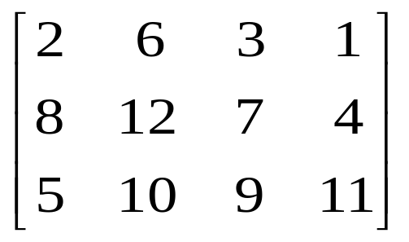
又例如，有如下数据即一个矩阵：
一个二维数组
对应的二元组表示为B=(D,R)，其中：
D={2,6,3,1,8,12,7,4,5,10,9,11}
R={r1,r2} 其中，r1表示行关系，r2表示列关系
r1={<2,6>,<6,3>,<3,1>,<8,12>,<12,7>,<7,4>,<5,10>,
<10,9>,<9,11>}
r2={<2,8>,<8,5>,<6,12>,<12,10>,<3,7>,<7,9>,
<1,4>, <4,11>}

Slide 29
可以利用图形形象地表示逻辑结构。
例如，上述“学生表”数据结构用下图的图形表示。
1
8
34
20
12
26
5
学生表数据结构图示

Slide 30
1.1.2 逻辑结构类型
（1）线性结构
节点之间关系：一对一。
特点：开始节点和终端节点都是唯一的,除了开始节点和终端节点以外,其余节点都有且仅有一个前驱节点,有且仅有一个后继节点。线性表就是典型的线性结构。
…

Slide 31
（2）树形结构
节点之间关系：一对多。
特点：开始节点唯一，终端节点不唯一。除终端节点以外，每个节点有一个或多个后续节点；除开始节点外，每个节点有且仅有一个前驱节点。

Slide 32
（3）图形结构
节点之间关系：多对多。
特点：没有开始节点和终端节点，所有节点都可能有多个前驱节点和多个后继节点。

Slide 33
1.1.3 存储结构类型
（1）顺序存储方法
前面通过示例已介绍
（2）链式存储方法
（3）索引存储方法
第9章介绍
（4） 散列（哈希）存储方法

Slide 34
1.1.4 数据结构和数据类型
（1）数据类型
高级程序语言中,一般须对程序中出现的每个变量、常量或表达式,明确说明它们所属的数据类型。不同类型的变量,其所能取的值的范围不同,所能进行的操作不同。
数据类型是一个值的集合和定义在此集合上的一组操作的总称。

Slide 35
如C/C++中的int就是整型数据类型。它是所有整数的集合（在16位计算机中为－32768~32767的全体整数）和相关的整数运算（如＋、－、＊、／等）。
int i=2,j=5,k;
k=i+j;
...
因为i、j和k都属于int，而int提供了各种运算，所以可以进行相应运算。
int i=9999999999;
i**;
✗

Slide 36
（2）抽象数据类型
抽象数据类型（Abstract Data Type简写为ADT）指的是用户进行软件系统设计时从问题的数学模型中抽象出来的逻辑数据结构和逻辑数据结构上的运算，而不考虑计算机的具体存储结构和运算的具体实现算法。
抽象数据类型=逻辑结构＋抽象运算
抽象数据类型实质上就是描述一个求解问题本身（与计算机无关），计算机人员就是在理解问题基础上实现用计算机求解问题的过程。

Slide 37
复数形式：e₁+e₂i或（e₁，e₂）
例如，抽象数据类型复数的定义：
ADT Complex
{
数据对象：
D={e₁,e₂ | e₁,e₂均为实数}
数据关系：
R={<e₁,e₂> | e₁是复数的实数部分，e₂ 是复数的 虚数部分 }

Slide 38
基本操作：
AssignComplex(&z,v1,v2)：构造复数Z。
DestroyComplex(&z)：复数z被销毁。
GetReal(z,&real)：返回复数z的实部值。
GetImag(z,&Imag)：返回复数z的虚部值。
Add(z1,z2,&sum)：返回两个复数z1、z2的和。
} ADT Complex
运算功能描述

Slide 39
思考题：
数据类型和抽象数据类型有什么不同？

Slide 40
1.2 算法及其描述
1.2.1 什么是算法
数据元素之间的关系有逻辑关系和物理关系，对应的操作有逻辑结构上的操作功能和具体存储结构上的操作实现。
通常把具体存储结构上的操作实现步骤或过程称为算法。
属ADT的一部分
算法实现

Slide 41
算法的五个重要的特性
（1） 有穷性：在有穷步之后结束。
（2） 确定性：无二义性。
（3） 可行性：可通过基本运算有限次执行来实现。
（4） 有输入
表示存在数据处理
（5） 有输出

Slide 42
例如，考虑下列两段描述：
（1）描述一
void exam1()
{ int n＝2;
while (n%2＝＝0)
n＝n+2;
printf("%d\n",n);
}
华中科大考研题

Slide 43
（2） 描述二
void exam2()
{ int x,y;
y=0;
x=5/y;
printf(“%d,%d\n”,x,y);
}
这两段描述均不能满足算法的特征，试问它们违反了哪些特征？

Slide 44
解：（1）算法是一个死循环，违反了算法的有穷性特征。
（2）算法包含除零错误，违反了算法的可行性特征。

Slide 45
思考题：
算法和程序有什么不同？

Slide 46
1.2.2 算法描述
本书中采用C/C++语言描述算法。
说明：C++语言中提供了一种引用运算符“&”，引用是个别名，当建立引用时，程序用另一个已定义的变量或对象（目标）的名字初始化它，从那时起，引用作为目标的别名而使用，对引用的改动实际就是对目标的改动。
注意：Turbo C不支持引用类型，VC++、Dev C++支持引用类型。

Slide 47
编写一个函数swap1(x,y)，当执行语句swap1(a,b)时，交换a和b的值。
void swap1(int x,int y)
{ int tmp;
tmp=x;x=y;y=tmp;
}
注意：a和b的值不会发生了交换。

Slide 48
为此，采用指针的方式来回传形参的值，需将上述函数改为：
void swap2(int *x,int *y)
{ int tmp;
tmp=*x; //将x的值放在tmp中
*x=*y; //将x所指的值改为*y
*y=tmp； //将y所指的值改为tmp
}
上述函数的调用改为swap2(&a,&b)，显然远不如采用引用方式简洁。所以本书后面很多算法都采用引用形参。

Slide 49
“引用”的概念
例如：
int a=4; //a为普通的整型变量
int &b=a; //b是a的引用变量
这里说明b变量是变量a的引用，b也等于4，之后这两个变量同步改变。当a改变时b也同步改变，同样，当b改变时a也同步改变。

Slide 50
void main()
{ int a=2;
int &b=a;
printf("a=%d,b=%d\n",a,b); //输出：a=2,b=2
b++;
printf("a=%d,b=%d\n",a,b); //输出：a=3,b=3
a++;
printf("a=%d,b=%d\n",a,b); //输出：a=4,b=4
}

Slide 51
引用常用于函数形参中，采用引用型形参时，在函数调用时将形参的改变回传给实参，例如，有如下函数（其中的形参均为引用型形参）：
void swap(int &x,int &y)
//形参前的“&”符号不是指针运算符
{ int tmp=x;
x=y;y=tmp
}
当用执行语句swap(a,b)时，a和b的值发生了交换。

Slide 52
普通的参数传递
void fun1(int n)
{ int m=2;
fun2(m);
printf(“%d\n”,m);
}
void fun2(int x)
{ x++;
printf(“%d\n”,x);
}
普通形参
实参
实参到形参单向值传递
fun1(m)
fun2(x)

Slide 53
引用类型的参数传递
void fun1(int n)
{ int m=2;
fun2(m);
printf(“%d\n”,m);
}
void fun2(int &x)
{ x++;
printf(“%d\n”,x);
}
引用型形参
实参
实参到形参单向值传递
fun1(m)
fun2(x)
形参回传给实参，实参和形参可步发生改变

Slide 54
用C/C++描述算法示例
例1.3 编写一个算法, 读入三个整数x、y和z的值，要求从大到小输出这三个数。
解：依次输入x、y和z这三个整数，通过比较交换后，使得x≥y≥z，然后输出x、y和z。
在算法中应考虑对这三个元素作尽可能少的比较和移动，如下述算法在最坏的情况下只需进行3次比较和7次移动。

Slide 55
void Descending()
{ printf("输入x,y,z");
scanf("%d,%d,%d",&x,&y,&z);
if (x<y)
{ temp=x;
x=y;y=temp；//交换x,y,使x>=y
}
if (y<z)
{ temp=z;
z=y; //使temp>z
if (x>=temp) y=temp；
else
{ y=x;x=temp; }
}
printf("%d,%d,%d\n",x,y,z);
}

Slide 56
1.3 算法分析
1.3.1 算法设计的目标
1.3.2 算法时间复杂度分析
1.3.3 算法空间复杂度分析

Slide 57
1.3.1 算法设计的目标
算法设计应满足以下几条目标：
（1）正确性 要求算法能够正确地执行预先规定的功能和性能要求。这是最重要也是最基本的标准。
（2）可使用性 要求算法能够很方便地使用。这个特性也叫做用户友好性。
（3）可读性 算法应该易于人的理解，也就是可读性好。为了达到这个要求，算法的逻辑必须是清晰的、简单的和结构化的。

Slide 58
（4）健壮性 要求算法具有很好的容错性，即提供异常处理，能够对不合理的数据进行检查。不经常出现异常中断或死机现象。
（5）高效率与低存储量需求 通常算法的效率主要指算法的执行时间。对于同一个问题如果有多种算法可以求解，执行时间短的算法效率高。算法存储量指的是算法执行过程中所需的最大存储空间。效率和低存储量这两者都与问题的规模有关。

Slide 59
1.3.2 算法时间复杂度分析
一个算法是由控制结构（顺序、分支和循环三种）和原操作（指固有数据类型的操作，如n++等）构成的，则算法时间取决于两者的综合效果。
控制语句1
原操作
…
控制语句n
原操作
一个算法的构成

Slide 60
例如：
void fun(int a[],int n)
{ int i;
for (i=0;i<n;i++)
a[i]=2*i;
for (i=0;i<n;i++)
printf(“%d “,a[i]);
printf(“\n”);
}

Slide 61
同一问题可以采用多种算法实现。如何比较算法执行效率？
算法描述的语言不同
算法执行的环境不同
其他因素
所以不能用绝对执行时间进行比较。

Slide 62
为了便于比较同一问题的不同算法，通常从算法中选取一种对于所研究的问题来说是基本运算的原操作（以下将基本运算的原操作简称为基本运算）。
算法执行时间大致为基本运算所需的时间与其运算次数（也称为频度）的乘积。
被视为算法基本运算的一般是最深层循环内的语句。

Slide 63
在一个算法中,进行基本运算的次数越少,其运行时间也就相对地越少；基本运算次数越多,其运行时间也就相对地越多。
所以,通常把算法中包含基本运算次数的多少称为算法的时间复杂度，也就是说，一个算法的时间复杂度是指该算法的基本运算次数。
算法中基本运算次数T(n)是问题规模n的某个函数f(n)，记作：
T(n)=O(f(n))

Slide 64
记号“O”读作“大O”，它表示随问题规模n的增大算法执行时间的增长率和f(n)的增长率相同。“O”的形式定义为：
若f(n)是正整数n的一个函数，则T(n)=O(f(n))表示存在一个正的常数M，使得当n≥n₀时都满足：
|T(n)|≤M|f(n)|

Slide 65
本质上讲，是一种最高数量级的比较
也就是只求出T(n)的最高阶，忽略其低阶项和常系数，这样既可简化T(n)的计算，又能比较客观地反映出当n很大时算法的时间性能。
例如，T(n)=3n²-5n+10000=O(n²)

Slide 66
一个没有循环的算法的基本运算次数与问题规模n无关，记作O(1)，也称作常数阶。
一个只有一重循环的算法的基本运算次数与问题规模n的增长呈线性增大关系，记作O(n)，也称线性阶。
其余常用的还有平方阶O(n²)、立方阶O(n³)、对数阶O(log₂n)、指数阶O(2^{n})等。

Slide 67
各种不同数量级对应的值存在着如下关系：
O(1)<O(log₂n)<O(n)<O(nlog₂n)<O(n²)<O(n³)<O(2^{n})<O(n!)

Slide 68
思考题：
为什么要进行算法的时间复杂度分析？

Slide 69
例1.4 求两个n阶方阵的相加C=A+B的算法如下,分析其时间复杂度。
#define MAX 20 //定义最大的方阶
void matrixadd(int n,int A[MAX][MAX],
int B[MAX][MAX],int C[MAX][MAX])
{ int i,j;
for (i=0;i<n;i++)
for (j=0;j<n;j++)
C[i][j]=A[i][j]+B[i][j];
}

Slide 70
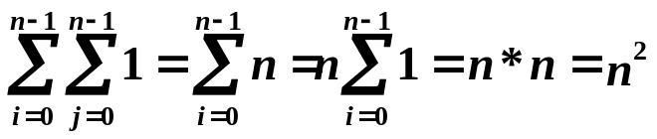
该算法中的基本运算是两重循环中最深层的语句C[i][j]=A[i][j]+B[i][j]，分析它的频度，即：
T(n)=
=O(n²)

Slide 71
例1.5 分析以下算法的时间复杂度。
int fun(int n)
{ int i,j,k,s;
s=0;
for (i=0;i<=n;i++)
for (j=0;j<=i;j++)
for (k=0;k<=j;k++)
s++;
return(s);
}
基本语句或基本操作

Slide 72
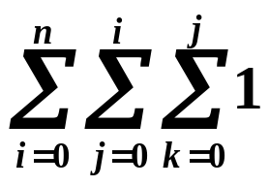
解：该算法的基本操作是语句s++，其频度：
T(n)=
=O(n³)
则该算法的时间复杂度为O(n³)。

Slide 73
例1.6 分析以下算法的时间复杂度。
void func(int n)
{ int i=0,s=0;
while (s<n)
{ i++;
s=s+i;
}
}
基本语句

Slide 74
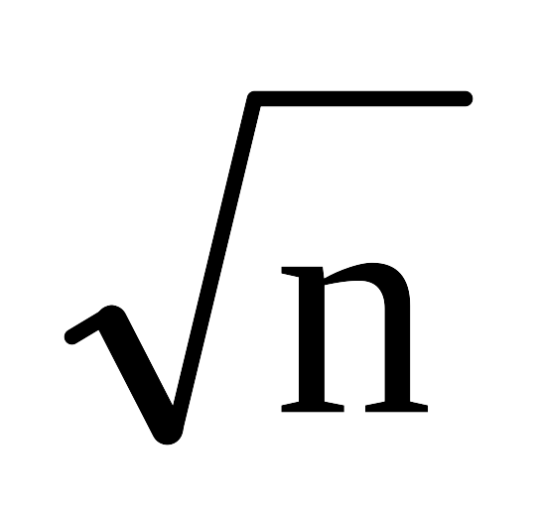
解：对于while循环语句，设执行的次数为m，i从0开始递增1，直到m为止，有：
s=0+1+2+…+(m-1)=m(m-1)/2，
并满足s=m(m-1)/2<n，则有m＜ 。
T(n)=O( )
所以，该算法的时间复杂度为O( )。

Slide 75
例1.7 有如下算法：
void fun(int a[],int n,int k) //数组a共有n个元素
{ int i;
if (k==n-1)
for (i=0;i<n;i++) //n次
printf("%d\n",a[i]);
else
{ for (i=k;i<n;i++) //n-k次
a[i]=a[i]+i*i;
fun(a,n,k+1);
}
}
调用上述算法的语句为fun(a,n,0)，求其时间复杂度。

Slide 76
解：设fun(a,n,0)的时间复杂度为T(n)，则fun(a,n,k)的执行时间为T₁(n,k)，由fun()算法可知：
T₁(n,k)=n 当k=n-1时
T₁(n,k)= (n-k)+T₁(n,k+1) 其他情况
则
T(n)=T₁(n,0)=n+T₁(n,1)=n+(n-1)+T₁(n,2)
=…=n+(n-1)+…+2+T₁(n,n-1)
=n+(n-1)+ …+2+n
=O(n²)
所以调用fun(a,n,0)的时间复杂度为O(n²)。

Slide 77
1.3.3 算法空间复杂度分析
空间复杂度是对一个算法在运行过程中临时占用的存储空间大小的量度，一般也作为问题规模n的函数，以数量级形式给出,记作：
S(n) = O(g(n))
若所需额外空间相对于输入数据量来说是常数，则称此算法为原地工作。若所需存储量依赖于特定的输入，则通常按最坏情况考虑。

Slide 78
例1.8 分析例1.4和例1.5的空间复杂度。
解：由于这两个算法中临时变量的个数与问题规模n无关，所以空间复杂度均为O(1)。

Slide 79
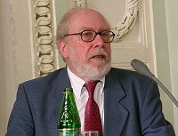
1.4 数据结构＋算法＝程序
《数据结构＋算法＝程序》的作者：
N.Wirth（1934年～），瑞士计算机科学家，1960年获加利福尼亚大学伯克利分校博士学位。曾任斯坦福大学、苏黎世联邦理工学院教授。发明多种计算机语言（包括Pascal、Modula和Oberon等），并为软件工程领域作出过开拓性的贡献。于1980年获得计算机科学界最高奖－图灵奖（http://en.wikipedia.org/wiki/Turing_Award）。

Slide 80

Wirth的学生：
C#语言创始人：Anders Hejlsberg（安德斯，海斯博格）

Slide 81
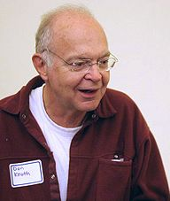
数据结构领域做出突出贡献的计算机科学家：
Donald Knuth（1938年～），算法和程序设计技术的先驱者，计算机排版系统TEX和METAFONT的发明者，他因这些成就和大量创造性的影响深远的著作（19部书和160篇论文）而誉满全球。作为斯坦福大学计算机程序设计艺术的荣誉退休教授，他当前正全神贯注于完成其关于计算机科学的史诗性的七卷集。这一伟大工程在1962年他还是加利福尼亚理工学院的研究生时就开始了。他于1974年获得计算机科学界最高奖－图灵奖。

Slide 82
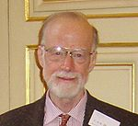
C.A.R.Hoare（1934年～），英国计算机科学家，毕业于牛津大学，他最重要的工作包括：快速排序算法，Hoare逻辑，形式语言通信时序进程（CSP）等。于1980年获得计算机科学界最高奖－图灵奖。

Slide 83
1.4.1 程序和数据结构
沃思指出：程序就是在数据的某些特定的表示方法和结构的基础上，对抽象算法的具体表述，所以说程序离不开数据结构。

Slide 84
1.4.2 算法和程序
由程序设计语言描述的算法就是计算机程序。对一个求解问题而言，算法就是解题的方法，没有算法，程序就成了无本之末，无源之水。
有了算法，将它表示成程序是不困难的。算法是程序的核心。算法在程序设计，也可以说软件开发，甚至可以说在整个计算机科学中的地位都是极其重要的。

Slide 85
1.4.3 算法和数据结构
求解的问题可以通过抽象数据类型描述，它由数据的逻辑结构和抽象运算两部分组成。
一种数据的逻辑结构可以映射成多种存储结构，抽象运算在不同的存储结构上实现可以对应多种算法，在同一种存储结构上实现也可能有多种算法，通过算法的时间复杂度和空间复杂度等分析，可以得到好的算法。

Slide 86
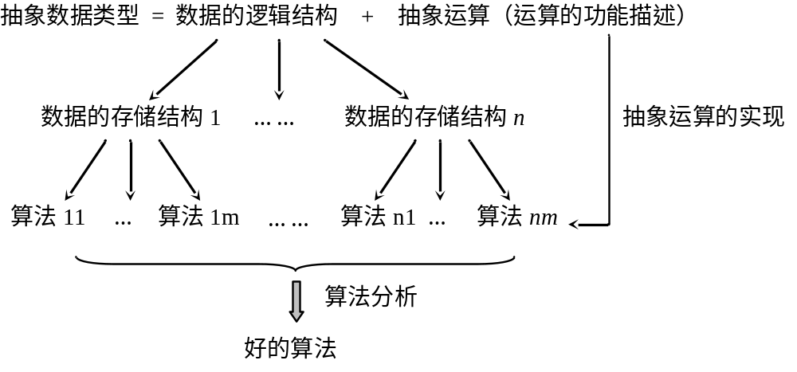
好算法与以下因素有关：
算法的正确性、可读性和可维护性等。
算法的时间和空间复杂度。

Slide 87
数据存储结构会影响算法的好坏，因此在选择存储结构时，也要考虑其对算法的影响。存储结构对算法的影响主要在两方面：
存储结构的存储能力。如果存储结构存储能力强、存储信息多，算法将会较好设计。反之对于过于简单的存储结构，可能就要设计一套比较复杂的算法。在这一点上，经常体现时间与空间的矛盾，往往存储能力是与所使用的空间大小成正比的。
存储结构应与所选择的算法相适应。存储结构是实现算法的基础，也会影响算法的设计，其选择要充分考虑算法的各种操作，应与算法的操作相适应。

Slide 88
一个典型示例
问题描述：有若干学生数据（学生数小于50），每个学生数据包含学号（每个学生学号是唯一的，但学生记录不一定按学号顺序存放）、姓名、班号和若干门课程成绩（每个学生所选课程数目可能不等，但最多不超过6门）。
要求：设计一个程序输出每个学生的学号、姓名和平均分以及每门课程（课程编号从1～6）的平均分。

Slide 89
设计方案1：将学生的全部数据项放在一个表中，一个学生的全部数据对应一条记录。由于课程最多可选6门，对应的成绩项也应有6个。对应的数据结构如下：
struct stud
{ int no; //学号
char name[10]; //姓名
int bno; //班号
int deg1; //课程1分数
int deg2; //课程2分数
int deg3; //课程3分数
int deg4; //课程4分数
int deg5; //课程5分数
int deg6; //课程6分数
};

Slide 90
存储结构1
no | name | bno | deg1 | deg2 | deg3 | deg4 | deg5 | deg6
1 | 张斌 | 9901 | 78 | 82 | -1 | 92 | 85 | 83
8 | 刘丽 | 9902 | 65 | -1 | 72 | -1 | 80 | 79
… | … | … | … | … | … | … | … | …
设计方案1的特点：
存储空间：中（若学生没有选该课程，对应空间仍存在）
算法时间：少
算法简洁性差：算法完全依赖数据结构

Slide 91
设计方案2：将学生的全部数据项放在一个表中，但一个学生的一门课程成绩对应一条记录。这样成绩项只需要一个，为了区分不同课程成绩，需增加一个课程编号项。对应的数据结构如下：
struct stud
{ int no; //学号
char name[10]; //姓名
int bno; //班号
int cno; //课程编号
int deg; //课程分数
};

Slide 92
存储结构2
no | name | bno | cno | deg
1 | 张斌 | 9901 | 1 | 78
1 | 张斌 | 9901 | 2 | 82
1 | 张斌 | 9901 | 4 | 92
1 | 张斌 | 9901 | 5 | 85
1 | 张斌 | 9901 | 6 | 83
8 | 刘丽 | 9902 | 1 | 65
8 | 刘丽 | 9902 | 3 | 72
8 | 刘丽 | 9902 | 5 | 80
8 | 刘丽 | 9902 | 6 | 79
… | … | … | … | …

Slide 93
设计方案2的特点：
存储空间：大
算法时间：多
算法简洁性：好

Slide 94
设计方案3：将学生的学号、姓名和班号放在一个表中，将成绩数据放在另一个表中，两者通过学号关联。前者一个学生对应一个记录，后者一门课程成绩对应一条记录。对应的数据结构如下：
struct stud1
{ int no; //学号
char name[10]; //姓名
int bno; //班号
};
struct stud2
{ int no; //学号
int cno; //课程编号
int deg; //分数
};

Slide 95
存储结构3
no | cno | deg
1 | 1 | 78
1 | 2 | 82
1 | 4 | 92
1 | 5 | 85
1 | 6 | 83
8 | 1 | 65
8 | 3 | 72
8 | 5 | 80
8 | 6 | 79
… | … | …
关联
no | name | bno
1 | 张斌 | 9901
8 | 刘丽 | 9902
… | … | …

Slide 96
设计方案3的特点：
存储空间：少。
算法时间：中。
算法简洁性：好。
最佳方案
综合分析的结果

Slide 97
思考题：
学习第1章有什么体会？

Slide 98
本章小结
本章介绍了数据结构的基本概念，主要学习要点如下：
（1）数据结构的定义，数据结构包含的逻辑结构、存储结构和运算三方面的相互关系。
（2）各种逻辑结构即线性结构、树形结构和图形结构之间的差别。

Slide 99
（3）数据结构和数据类型的差别和联系。
（4）算法的定义及其特性。
（5）算法的时间复杂度和空间复杂度分析。
练习题1：
p24:习题3、习题5和习题6。
上机题：
熟悉VC++6.0环境

